Slide 1
Методические рекомендации по оформлению портфолио профессиональных достижений для оценки профессиональной деятельности педагогических работников, аттестуемых в целях установления высшей квалификационной категории по должности «учитель»

Slide 2
Структура портфолио профессиональных достижений включает в себя разделы, количество и наименование которых соответствуют пунктам, указанным в требованиях к содержанию портфолио профессиональных достижений для оценки профессиональной деятельности педагогических работников, аттестуемых в целях установления первой (высшей) квалификационной категории по должности «учитель», утвержденных приказом МО РБ от 22.09.2015 г. № 1860.
Набор документов по каждому показателю предваряется разделительным листом, включающим в себя номер и наименование критерия (показателя). Основное содержание портфолио достижений составляют материалы и документы, представленные на бумажном носителе в виде справок, отчетов, таблиц, распечаток, копий грамот, дипломов, сертификатов, свидетельств и т.п., заверенных администрацией образовательной организации.

Slide 3
ПОРТФОЛИО
ПРОФЕССИОНАЛЬНЫХ ДОСТИЖЕНИЙ
для оценки профессиональной деятельности
при аттестации в целях установления
квалификационной категории
Ф.И.О._____________________________________________________________________
Должность___________________________________________________________________
Место работы________________________________________________________________
Заявлена ____________________________ квалификационная категория
Дата проведения экспертизы ___________________________________________________
В титульном листе портфолио профессиональных достижений указываются фамилия, имя, отчество аттестуемого, должность, по которой проводится аттестация, место работы, заявленная квалификационная категория (все – в именительном падеже), дата проведения экспертизы.

Slide 4
Критерий 1
«Достижение обучающимися положительной динамики результатов освоения образовательных программ по итогам мониторингов, проводимых в
портфолио профессиональных достижений педагогического работника

Slide 5
Достижение обучающимися положительной динамики результатов освоения образовательных программ по итогам мониторингов, проводимых в ______________________________________________________________________________________________
(полное наименование образовательной организации)
Учитель:___________________________________________________________________________________________________________________
Предмет | Период* |  |  |  |  |  | Период* |  |  |  |  |  | Период* |  |  |  |  |  | Динамика (разница в показателях)
 | Классы | Количество отметок |  |  |  | СОУ | Классы | Количество отметок |  |  |  | СОУ | Классы | Количество отметок |  |  |  | СОУ
 |  | "5" | "4" | "3" | "2" |  |  | "5" | "4" | "3" | "2" |  |  | "5" | "4" | "3" | "2"
_____________________________
*Период определяется по выбору педагога (учебный год, полугодие, семестр, четверть)
Директор (заместитель директора) ________________________ /___________________/

Slide 6
Критерий 2
«Мониторинг, проводимый в порядке, установленном постановлением Правительства Российской Федерации от 5 августа 2013 г. №662», отсутствует.

Slide 7
Критерий 3.1.
«Осуществление индивидуального подхода к обучающимся, в том числе осуществление обучения и воспитания по индивидуальным учебным планам».

Slide 8
3.1. Осуществление индивидуального подхода к обучающимся, в том числе осуществление обучения и воспитания по индивидуальным учебным планам. Справка, заверенная администрацией образовательного учреждения, об осуществлении индивидуального подхода к обучающимся, в том числе осуществление обучения и воспитания по индивидуальным учебным планам (планы работы с неуспевающими, одаренными и т.д.)
Организация и поддержка разнообразных видов деятельности обучающихся.
Справка, заверенная администрацией образовательного учреждения, об организации и поддержке разнообразных видов деятельности (проведение кружков, факультативов, элективных курсов, классное руководство).
Вложить копию тарификационного приказа о распределении часов аттестуемому учителю на реализацию программы (внеурочной деятельности, элективных курсов, спецкурсов), заверенную директором.
Директор (заместитель директора) ________________________ /___________________/
Выбрать ту форму, которая используется в деятельности аттестуемого педагога Проводит индивидуальные консультации с одаренными детьми Реализует программы углубленного изучения предмета Реализует программы элективных курсов Реализует программы коррекционного обучения Осуществляет обучение и воспитание по индивидуальным учебным планам Осуществляет обучение и воспитание по ускоренным курсам Другое (указать)
Количество обучающихся, посещающих (оставить нужное): Школьные кружки - Спортивные секции - Учреждения дополнительного образования - Другое (указать) -

Slide 9
3.2. Участие обучающихся в олимпиадах, конкурсах, фестивалях, соревнованиях.
Вложить копии приказов, грамот, дипломов, благодарностей, сертификатов, заверенные директором.
Директор (заместитель директора) ________________________ /___________________/
Год | Полное наименование мероприятия с указанием статуса (школьный, муниципальный, республиканский, межрегиональный, федеральный и т.д.) | ФИО обучающегося (класс) | Результат участия

Slide 10
4.1. Личный вклад в повышение качества образования, совершенствование методов обучения и воспитания.
Вложить копии документов, подтверждающих участие; копии документов установленного образца о курсах повышения квалификации (свидетельство, сертификат, именной образовательный чек, диплом), заверенные директором.
Директор (заместитель директора) ________________________ / ________________________/
Дата | Участие в конференциях, семинарах, мастер-классах или других мероприятиях (с указанием статуса мероприятия). Повышение квалификации по профилю педагогической деятельности. | Место проведения | Документ, №

Slide 11
4.2. Продуктивное использование новых образовательных технологий.
Директор (заместитель директора) ________________________ / ________________________/
Наименование технологии, электронных образовательных ресурсов в т.ч. интернет-ресурсов | Обоснование выбора | Системность использования (периодичность, тип урока, этап изучения темы, этап урока, вид деятельности (учитель-ученик) и т.д.)

Slide 12
4.3. Транслирование в педагогических коллективах опыта практических результатов своей профессиональной деятельности
Вложить копии документов, подтверждающих выступление, заверенные директором.
Директор (заместитель директора) ____________________ / _____________________/
1. | Дата | Мероприятие, в рамках которого проведено транслирование опыта | Форма и тема «открытого» урока, мероприятия, мастер-класса,
2. | Дата | Мероприятие, в рамках которого проведено транслирование опыта | Выступления на педагогическом совете, на конференции, семинара или другом мероприятии

Slide 13
4.4. Экспериментальная и инновационная деятельность.
Вложить копию приказа или иные материалы, подтверждающие результат личного участия педагогического работника в реализации образовательных программ экспериментальных площадок, лабораторий (выписки из приказов, справки), заверенные директором.
Директор (заместитель директора) ________________________ / ________________________/
Дата | Вид деятельности. Тема (с указанием статуса). (Экспериментальная площадка, лаборатория, пилотный проект, апробация электронных учебников и др.) | Результаты

Slide 14
5.1. Активное участие в работе методических объединений педагогических работников организаций, в разработке программно - методического сопровождения образовательного процесса.
Вложить копии подтверждающих документов, заверенные директором, выписка из протокола заседаний МО.
Руководитель методического объединения ___________________ / ___________________/
Дата | Форма участия (доклад, «открытое» мероприятие, мастер-класс), тема | Тема выступления
Наличие у педагога авторских методических материалов: -программ; -методических разработок; -публикаций, интернет - публикаций; - печатных изданий | программа: название, предмет, класс, где и кем утверждена; методическая разработка: название, характер, предмет, класс; если размещена в сети Интернет – с указанием ссылки; публикации: характер (статья, выступление и т.д.), тема, выходные данные сборника (название, издательство, город, год); печатные издания: выходные данные сборника (название, издательство, город, год).
Вложить копию титульного листа программы, методической разработки или интернет - публикации; копию титульного листа, оглавления (содержания) сборника; ссылку на адрес сайта, скриншот или сертификат, заверенные директором.
Директор (заместитель директора) ________________________ / ________________________/

Slide 15
5.2. Участие в конкурсах профессионального мастерства («Учитель года», «Сердце отдаю детям», «Методист года», ПНПО, «Педагог-исследователь», «Учитель-мастер», «Вдохновение», «Признание» и др.)
Вложить копии подтверждающих документов, заверенные директором.

Slide 16
Дополнительные показатели
Профессиональная активность
(участие в работе жюри, предметных комиссий ЕГЭ, ОГЭ, экспертных групп по аттестации, апелляционных комиссий, руководство ШМО, РМО, сопровождение педагогической практики студентов и др.)
Вложить копии подтверждающих документов, заверенные директором.
Награды и поощрения
Вложить копии подтверждающих документов, заверенные директором.
Общественная деятельность в государственных структурах и общественных организациях
(депутатская деятельность, работа в качестве внештатного эксперта Обрнадзора, активная профсоюзная деятельность, участие в работе ТИК, УИК, женсоветах и др.)
Вложить копии подтверждающих документов, заверенные в соответствующих организациях, структурах.
Иные профессиональные достижения
(наличие победителей и призеров олимпиад, конкурсов, фестивалей, соревнований; позитивные результаты работы в качестве классного руководителя; наличие ученой степени, ученого звания и др.) Вложить копии подтверждающих документов, заверенные директором.

Slide 17
Индивидуальный график аттестации
ФИО аттестуемого педагогического работника: ________________
Преподаваемый предмет: __________________________________
Имеющаяся квалификационная категория: ____________________
Запрашиваемая категория: _________________________________
Дата и время проведения всестороннего анализа профессиональной деятельности (оценка портфолио): ____________________________
Ознакомлен (а): ___________________/_______________/

Slide 18
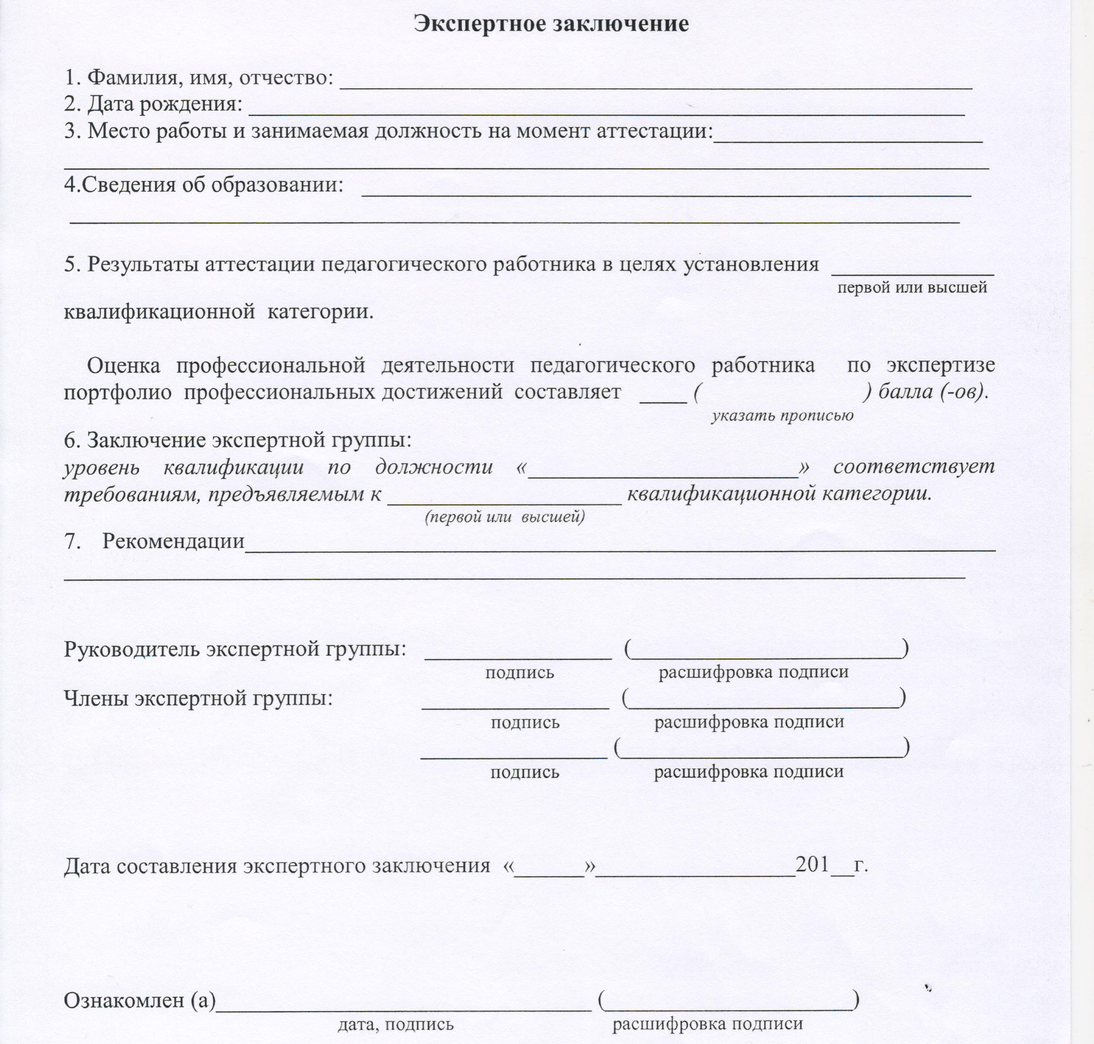

Slide 19
График работы Комиссии по аттестации педагогических работников
в городском округе город Октябрьский РБ
Прием заявлений на установление квалификационных категорий | Ознакомление с индивидуальным графиком, начало аттестации | Всесторонний анализ профессиональной деятельности (оценка портфолио) | Сдача документов о результатах аттестации в Центр аттестации ИРО РБ | Дата заседания Аттестационной комиссии
1 – 5 сентября 2015 года | 21 сентября 2015 года | 5 ноября 2015 года | 12 ноября 2015 года | 19 ноября 2015 года
1 – 5 октября 2015 года | 19 октября 2015 года | 2 декабря 2015 года | 10 декабря 2015 года | 17 декабря 2015 года
1 – 5 ноября 2015 года | 23 ноября 2015 года | 12 января 2015 года | 14 января 2015 года | 21 января 2016 года
1 – 5 декабря 2015 года | 21 декабря 2015 года | 3 февраля 2016 года | 11 февраля 2016 года | 18 февраля 2016 года
11 января 2016 года | 18 января 2016 года | 2 марта 2016 года | 10 марта 2016 года | 17 марта 2016 года
1 – 5 февраля 2016 года | 22 февраля 2016 года | 6 апреля 2016 года | 14 апреля 2016 года | 21 апреля 2016 года
1 – 5 марта 2016 года | 21 марта 2016 года | 4 мая 2016 года | 12 мая 2016 года | 19 мая 2016 года
1 – 5 апреля 2016 года | 18 апреля 2016 года | 1 июня 2016 года | 9 июня 2016 года | 16 июня 2016 года

